Slide 1


Forenzika mrežnog saobraćaja
Univerzitet u Nišu
Elektronski fakultet
Katedra za računarstvo
Seminarski rad
Master akademske studije
Predmet: Digitalna forenzika
Smer: Računarstvo i informatika
Modul: Bezbednost računarskih sistema
Student:
Aleksandar Stamenković
Br. indeksa: 1403

Slide 2
Forenzika mrežnog saobraćaja
Sistematsko praćenje odlaznog i dolaznog saobraćaja
Nivoi praćenja mrežnog saobraćaja
Svaki bit
Podaci o sesijama
Filtriranje
Statistički nivo

Slide 3
Karakteristike mrežnog saobraćaja
Kriptovani protokoli
HTTPS
SSH
Nekriptovani
HTTP
FTP
Telnet

Slide 4
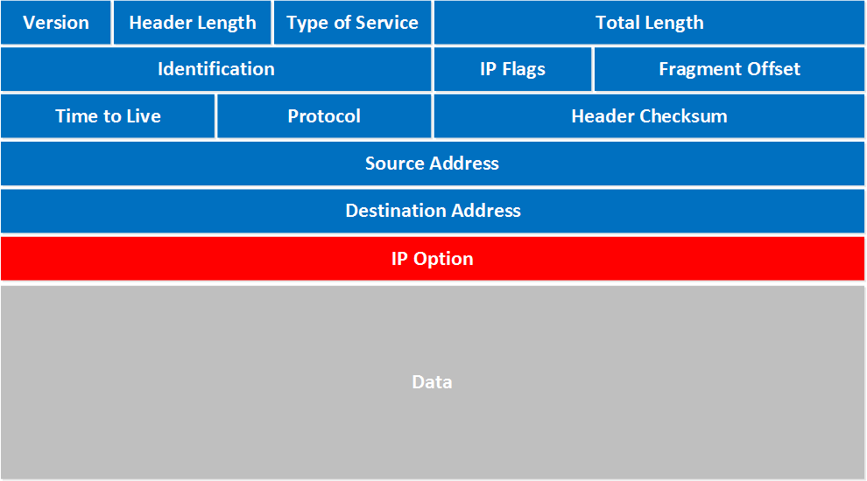
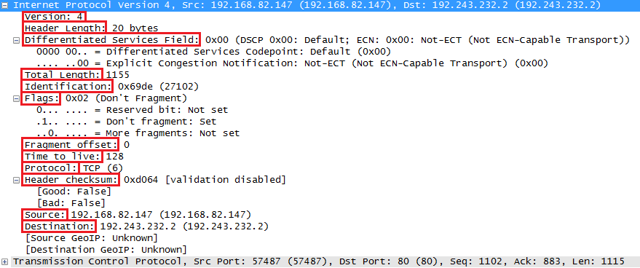
IP protokol

Slide 5
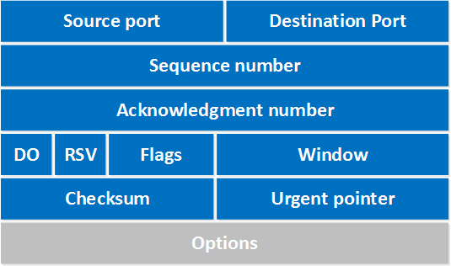
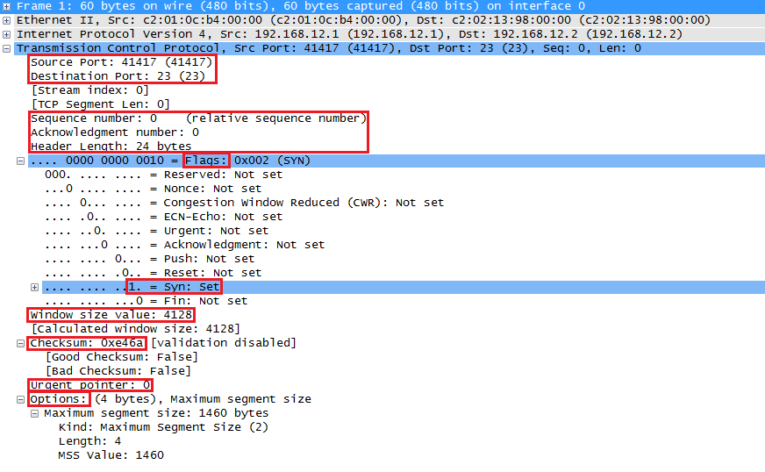
TCP protokol

Slide 6
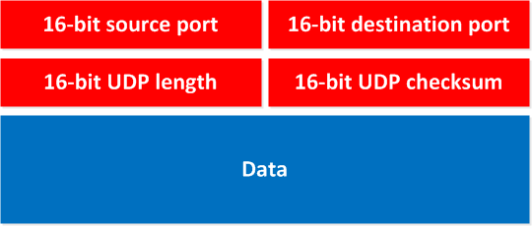
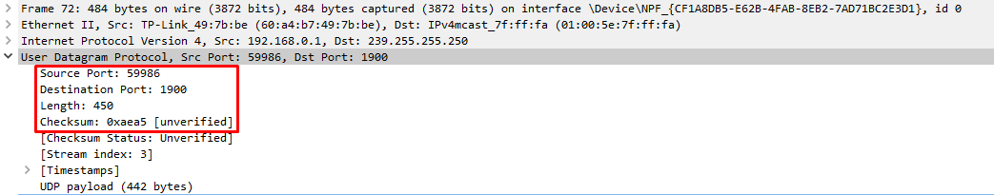
UDP protokol

Slide 7
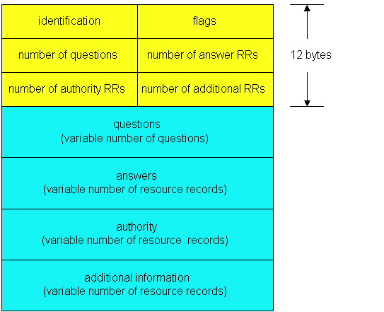
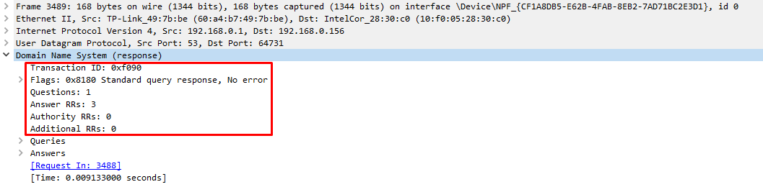
DNS protokol

Slide 8
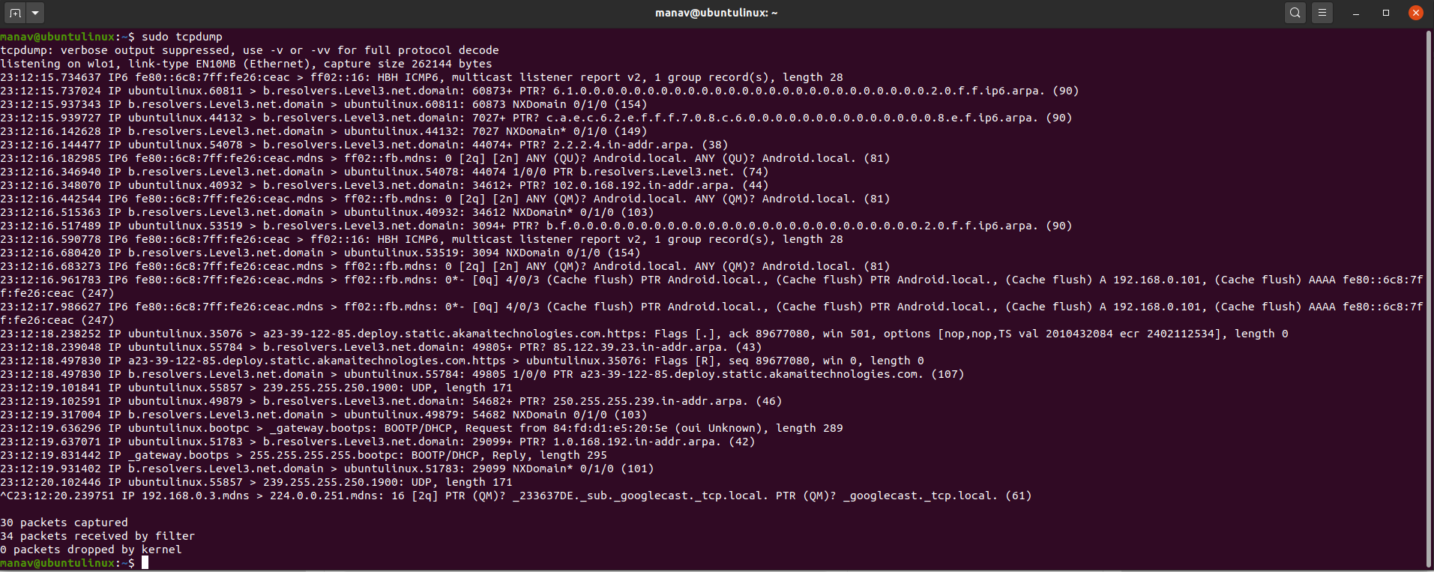
Postojeća softverska rešenja
TCPDUMP
Preteča ostaliha alata
Sortiranje objekata po mrežnom saobraćaju
Identifikovanje patterna
CLI
Radi na Unix-like našinama (Unix, Solaris, macOS)
WinDump – Windows port verzija

Slide 9
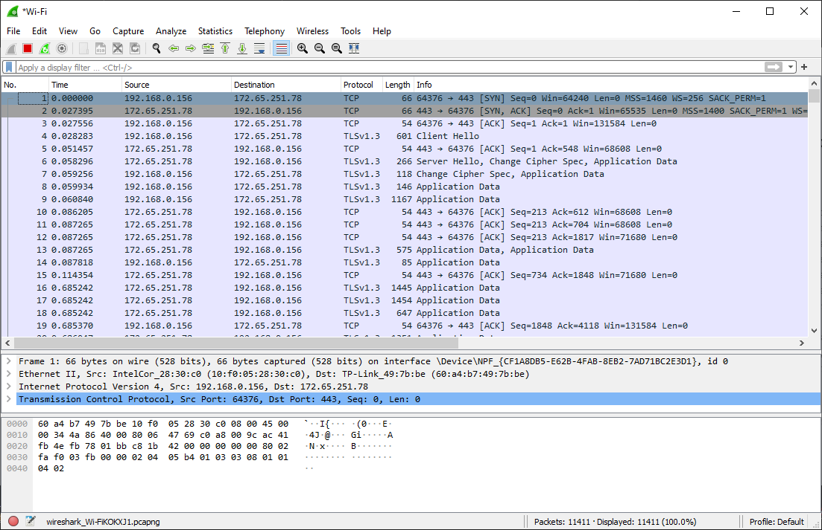
Postojeća softverska rešenja
Wireshark
Sniffer alat
PCAP format
Filtriranje saobraćaja
Nivo paketa
Open source

Slide 10
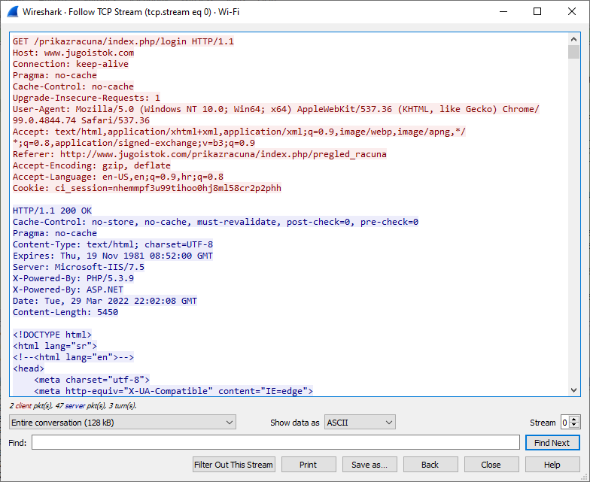
Postojeća softverska rešenja
Wireshark
Sniffer alat
PCAP format
Filtriranje saobraćaja
Nivo paketa
Open source

Slide 11
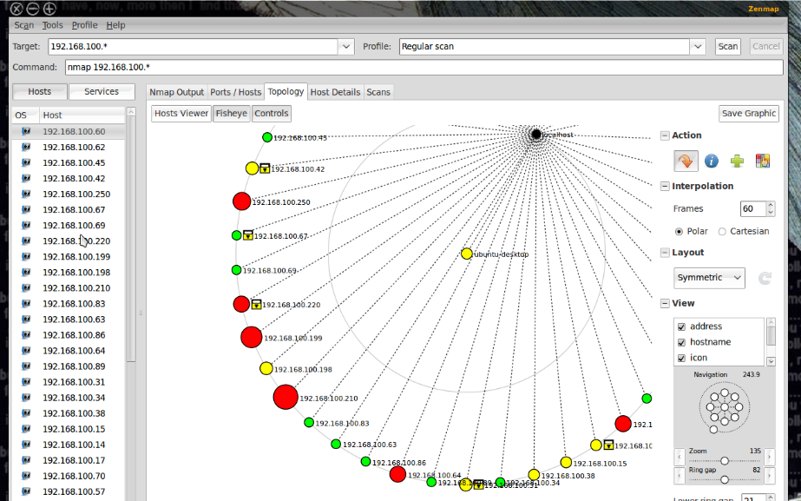
Postojeća softverska rešenja
NMAP (Zenmap)
Mapiranje toplogoje računarskih mreža
Skenira zadati opseg IP adresa
Grafički prikaz topologije mreže

Slide 12
Postojeća softverska rešenja
NetWitness
Analizator saobraćaja
Radi na nivou sesija
PCAP format
Razni izveštaji
Rekonstrukcija web stranica

Slide 13
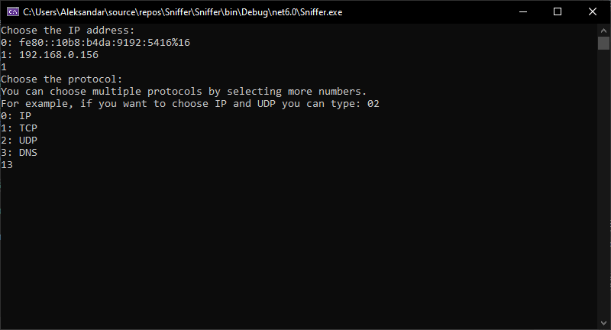
Implementacija
Microsoft .Net v6.0
CLI
Odabir mrežnog interfejsa
Odabir mrežnih protokola

Slide 14
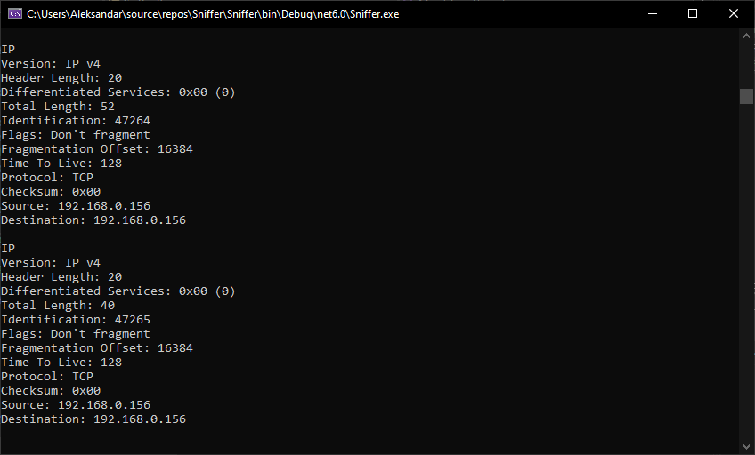
Implementacija
Praćenje mrežnog saobraćaja

Slide 15
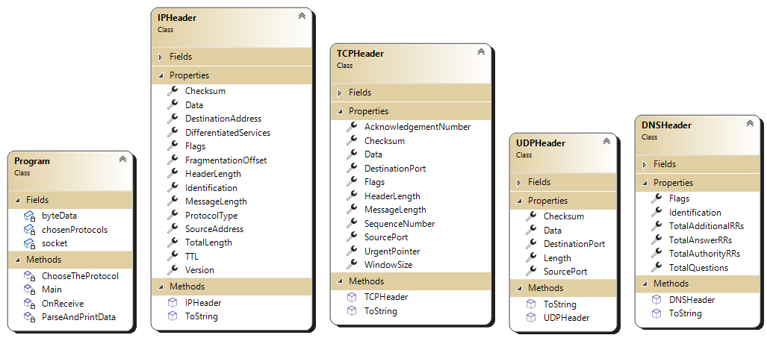
Implementacija
Implementirane klase

Slide 16
Implementacija
Klasa Program – sadrži Main metodu, i sledeće pomoćne metode:
ChooseTheProtocol – pomoćna metoda koja implementira odabir žejenih mrežnih protokola.
OnReceive – metoda koja se izvršava kada stigne paket koji je selektovan filterima.
ParseAndPrintData – pomoćna metoda koja je odgovorna za parsovanje sadržaja zaglavlja mrežnog protokola i njeno štampanje na standardni izlaz.
Ostale klase koja implementiraju zaglavlja odgovarajućih mrežnog protokola. U svrhu čitanja podataka iz Socket-a koji se prima, koriste se klase MemoryStream i BinaryReader. To se obavlja u konstruktoru klasa. Propertiji svake klase predstavljaju podatake iz zaglavlja odgovarajućih mrežnih protokola. Metode koje implementiraju su:
<protocol>Header (konstruktor) – obavlja čitanje iz binarnog memory streama i setuje odgovarajuće propertije.
ToString – kreira odgovarajući string koji predstavlja reprezentaciju koja će se poslati na standardni izlaz.

Slide 17
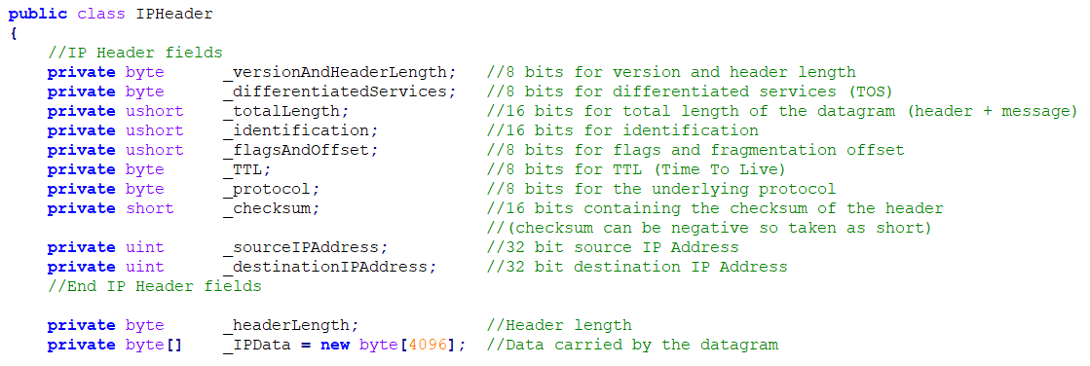
Type | Size
sbyte | 8-bit
byte | 8-bit
short | 16-bit
ushort | 16-bit
int | 32-bit
uint | 32-bit
long | 64-bit
ulong | 64-bit
nint | 32-bit or 64-bit
nuint | 32-bit or 64-bit
Implementacija – IPHeader

Slide 18
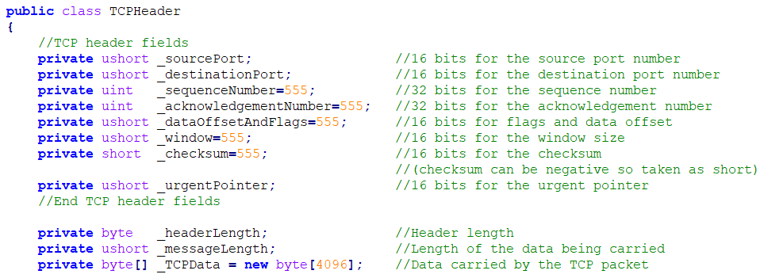
Type | Size
sbyte | 8-bit
byte | 8-bit
short | 16-bit
ushort | 16-bit
int | 32-bit
uint | 32-bit
long | 64-bit
ulong | 64-bit
nint | 32-bit or 64-bit
nuint | 32-bit or 64-bit
Implementacija – TCPHeader

Slide 19
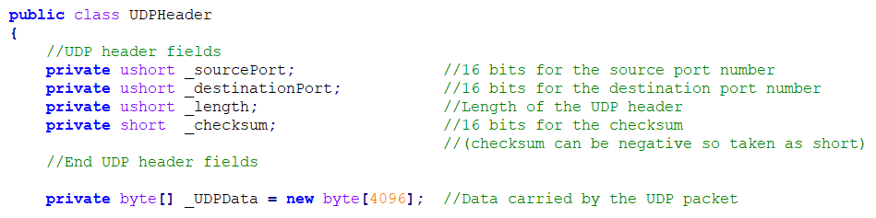
Type | Size
sbyte | 8-bit
byte | 8-bit
short | 16-bit
ushort | 16-bit
int | 32-bit
uint | 32-bit
long | 64-bit
ulong | 64-bit
nint | 32-bit or 64-bit
nuint | 32-bit or 64-bit
Implementacija – UDPHeader

Slide 20
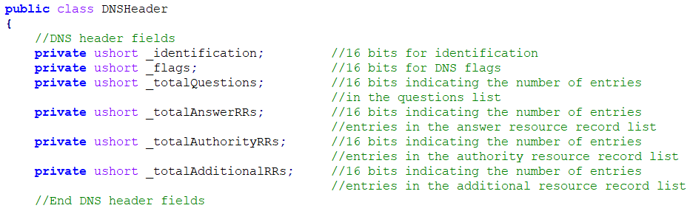
Type | Size
sbyte | 8-bit
byte | 8-bit
short | 16-bit
ushort | 16-bit
int | 32-bit
uint | 32-bit
long | 64-bit
ulong | 64-bit
nint | 32-bit or 64-bit
nuint | 32-bit or 64-bit
Implementacija – DNSHeader

Slide 21
Zaključak
Ogroman prenos podataka preko mreže
Veliki broj alata za mrežnu forenziku
Packet snifferi
Analizatori saobraćaja
Izazovi
Poznavanje računarskih mreža i mrežnih protokola
Organizacija podataka po paketima
Moguća zloupotreba mrežne forenzike
Korišćenje u dobronamerne svrhe

Slide 22


Univerzitet u Nišu
Elektronski fakultet
Katedra za računarstvo
Hvala na pažnji!
Student: Aleksandar Stamenković, 1403
Email: aleksandarstamenkovic@elfak.rs
Smer: Računarstvo i informatika
Modul: Bezbednost računarskih sistema
Predmet: Digitalna forenzika

